Slide 2
Réseaux, services, mobilite-transports
Emile le Serpent mobile, l’écomobilité scolaire à la MEL
9 décembre 2016

Slide 3
L’écomobilité scolaire… une action « PDU 2010>2020 »
Feuille de route Marche, Plan d’action Vélo…
Un évènement positif, fédérateur, sur lequel capitaliser l’année suivante
Formations
pour les communes
Permettre à tout personnel municipal intervenant en classe d’animer un cycle sur le vélo et l’écomobilité
Méthodologie :
Boîte à outils PDES
Faire vivre une expérience de mobilité durable aux enfants
Campagnes
« Emile le Serpent Mobile»
Partage d’expériences
Faciliter l’élaboration de Plans de Déplacements d’Etablissement Scolaire
Fournir les clés pour démarrer une démarche, des outils pratiques

Slide 4
Les campagnes
Site http://www.trafficsnakegame.eu/france/
Deux semaines, dates libres
Une bannière à remplir avec des gommettes, ou version sur tableau numérique
Site http://challenge-ecomobilite-scolaire.fr/
Une semaine, date fixe chaque année (Semaine du vélo à l’école et au collège)
Un livret d’activités

Slide 5
Objectifs
Promouvoir les modes de transport actifs chez les enfants, parents et enseignants, à court et long terme
Augmenter la sécurité et la qualité de vie sur les chemins et aux abords de l’école
Proposer un projet facile à mettre en œuvre pour lancer une dynamique (→ PDES)
>> Faire vivre une expérience d’une mobilité alternative à des enfants qui leur donnera les capacités de choisir leur mobilité dans le futur.

Slide 6
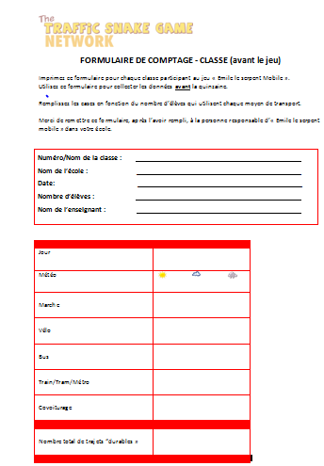
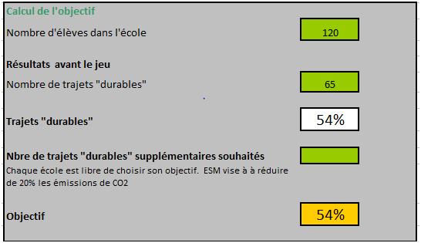
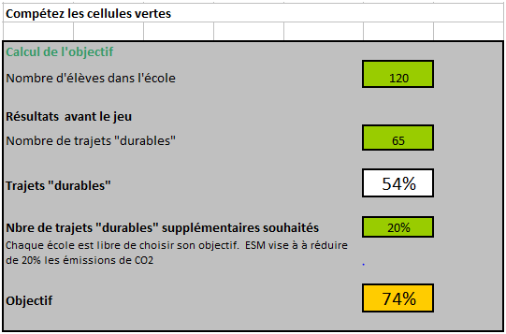
Outils Emile le serpent mobile
Formulaires de comptages, lettre aux parents…
En ligne : (trafficsnakegame.eu/France)
Inscription
Déterminer l’objectif
Saisir les données
Le kit :
Bannière
Autocollant
Gomettes

Slide 7
Les campagnes
Emile le Serpent mobile dans les écoles de la MEL
10 écoles concernées, 2 200 enfants :
Ecole | Classes | % de trajets durables avant | Augmentation pendant le jeu | Augmentation finale
Ecole du Bourg - Houplines | 13 | 46 | 27%
Salengro - Armentières | 10 | 77 | 10% | 10%
Ecole Victor Hugo - Lambersart | 9 | 66
Ecole Pierre Brossolette - Ronchin | 1 | 55 | 15%
Lacorre-Ferry - Ronchin | 10 | 69 | 5%
Pôle René Coty - Jean Moulin - Ronchin | 12 | 69 | 5% | 7%
Ecole du Clos d'Hespel - Fournes-en-Weppes | 2 | 50 | 44% | 4%
Ecole Desbordes-Valmore - Lille | 15 | 82
Ecole St Vincent - Loos | 6 | 35 | 57%
Ecole Bara Cabanis - Lille | 17 | 56 | 25%
Moyennes | 9,5 | 61 | 24% | 7%

Slide 8
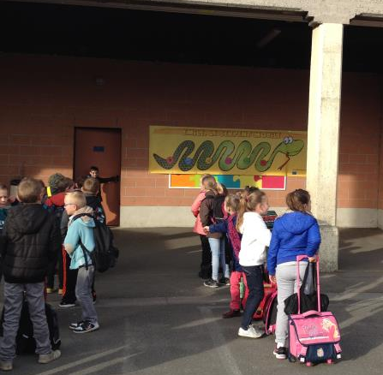
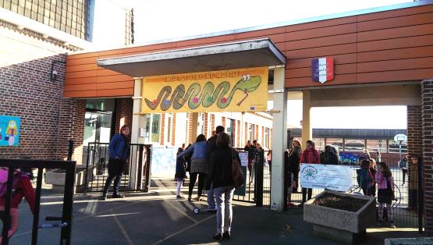
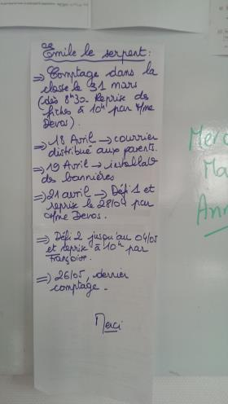
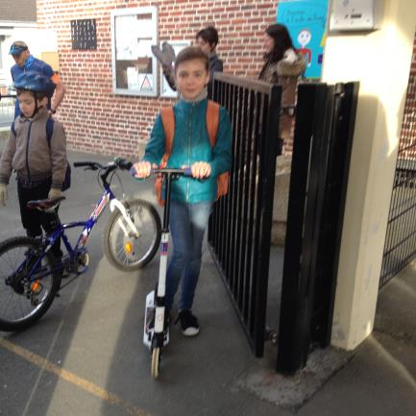
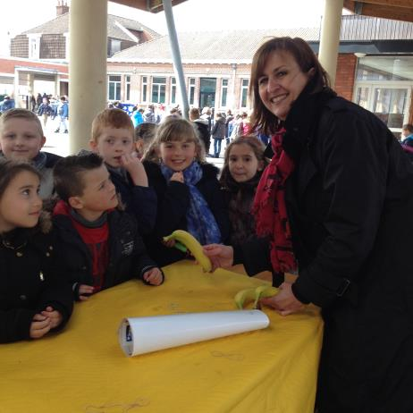
Ecole du bourg à Houplines
Du 21 avril au 4 mai
Une bannière à l’entrée, visible des parents et riverains
Deux bannières sous le préau
Organisation en salle des professeurs
Un local vélos et trottinettes surveillé pendant le jeu
Un goûter pendant le jeu

Slide 9
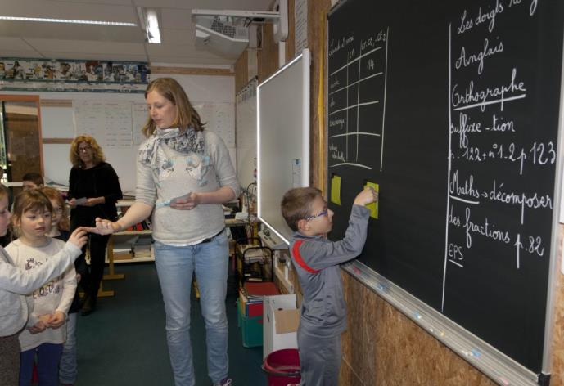
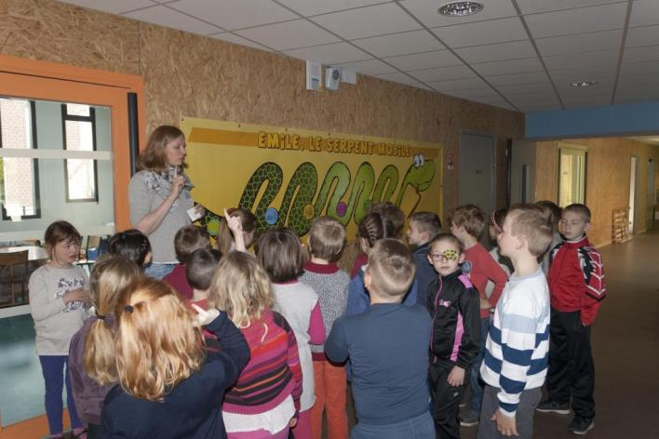
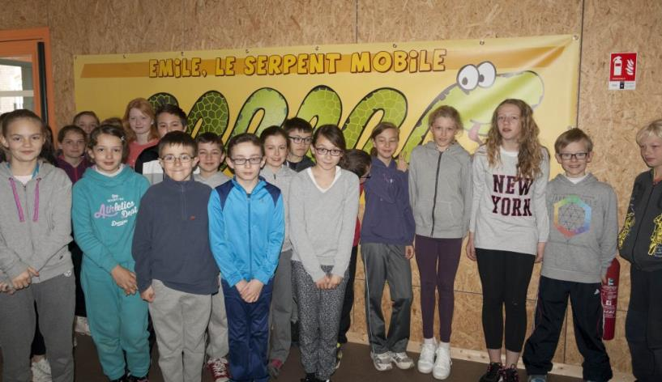
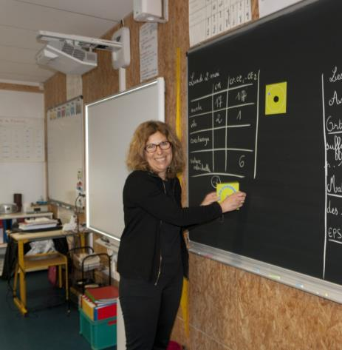
À Fournes en weppes

Slide 10
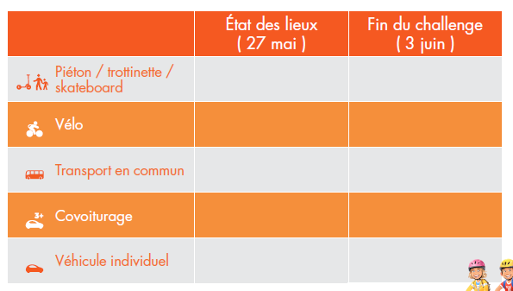
Les supports du challenge écomobilité scolaire
Le livret d’animation, le comptage

Slide 11
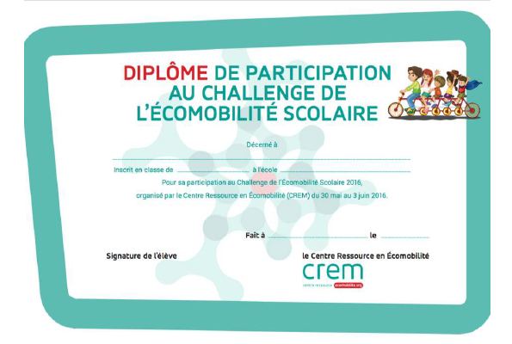
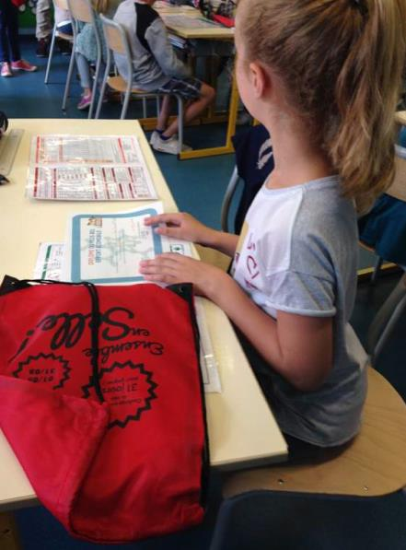
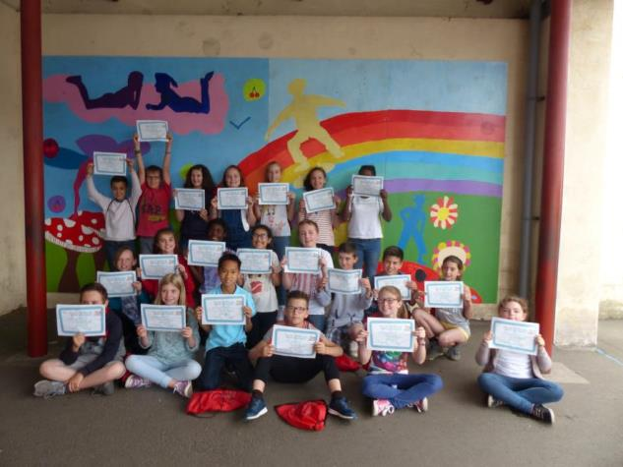
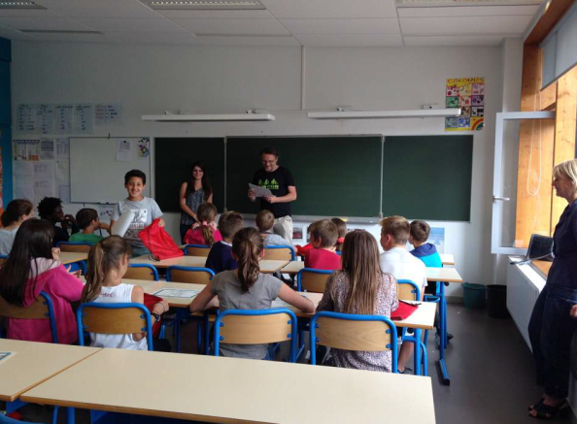

Slide 12
Formations « animer un cycle d’apprentissage du vélo – écomobilité »
Courrier à toutes les communes en septembre 2015. Public : animateurs TAP, agents de prévention, animateurs sportifs. Aussi quelques professeurs.
5 sessions d’une journée organisées, 10 communes bénéficiaires et 52 personnes formées
À la MEL ou accueilli dans une commune

Slide 13
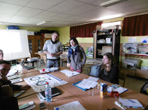
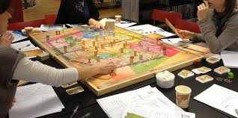
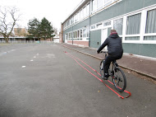
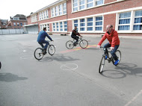
Programme
l’argumentaire autour de l’écomobilité
Jeu optimove junior
Les conseils pour bien circuler à vélo (film avec Sacha et Calixte)
Pause déjeuner
3) Pratique : les exercices de maniabilité du vélo
4) Autres ressources et outils

Slide 14
Et pour 2017 ?
Les campagnes : groupe de travail avec des communes, valorisation des bonnes pratiques, etc.
Les formations : prochaine session organisée le 2 février
La boîte à outils PDES

Slide 15
Elodie VANPOULLE
MEL – pôle Déplacements et accessibilité de la Métropole, direction Mobilité
Chargée de mission Modes actifs
evanpoulle@lillemetropole.fr
03 59 00 19 43

